Slide 1





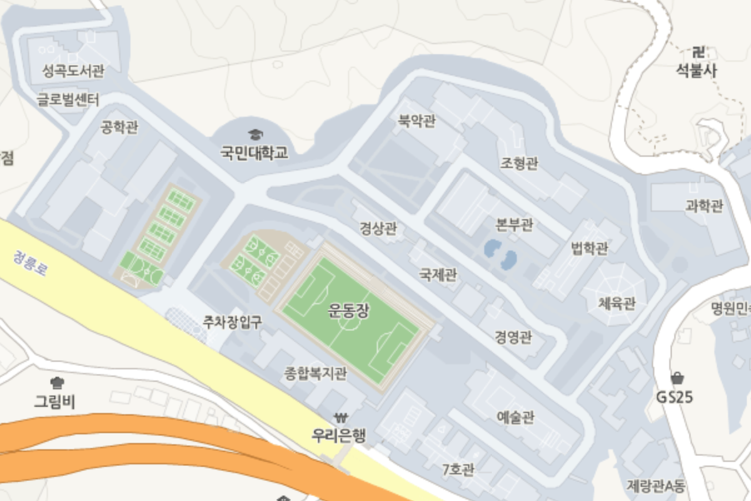
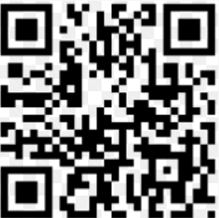


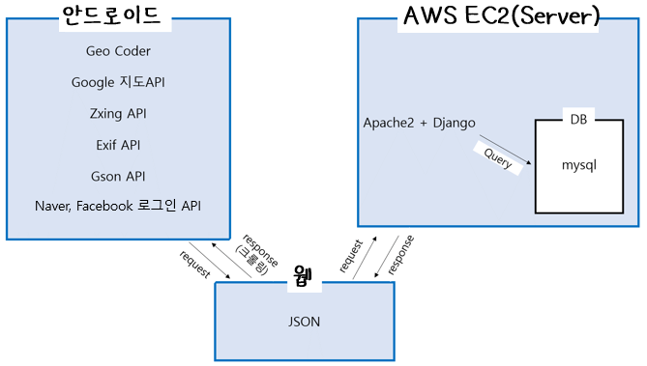
장소 공유 플랫폼 20조 같이 가자
백장현 고양제 박지선 이효준 장용훈
이민석교수님
같이가자!
< 프로젝트 소개 >
GPS
<GPS로 인증>
[공학관]
인증완료
QR
보상
EXIF
BEACON
< 개발내용 및 주요기능 >
1. 지도 표시 및 길찾기 – GOOGLE MAP API
2. 인증방식 - GPS > GOOGLE MAP API
- EXIF > 안드로이드 스튜디오 내 EXIF LIBRARY
- QR CODE > Zxing API
- BEACON > estimote LIBRARY
< 시스템 구조 >
< 기대효과 >
1. 공익적 목적 – 문화재에 대한 이벤트를 개최하여 사람들에게 역사에 대한 지식과 정보를 제공
2. 마케팅 목적 – 스타벅스와 같은 회사에서 각 지점들에 대한 방문 이벤트를 만들어 해당 기업 브랜드에 대한 홍보 가능
3. 개인적 목적 – 자기만의 핫플레이스를 공유하여 다른 사용자와 함께 방문

